Slide 1
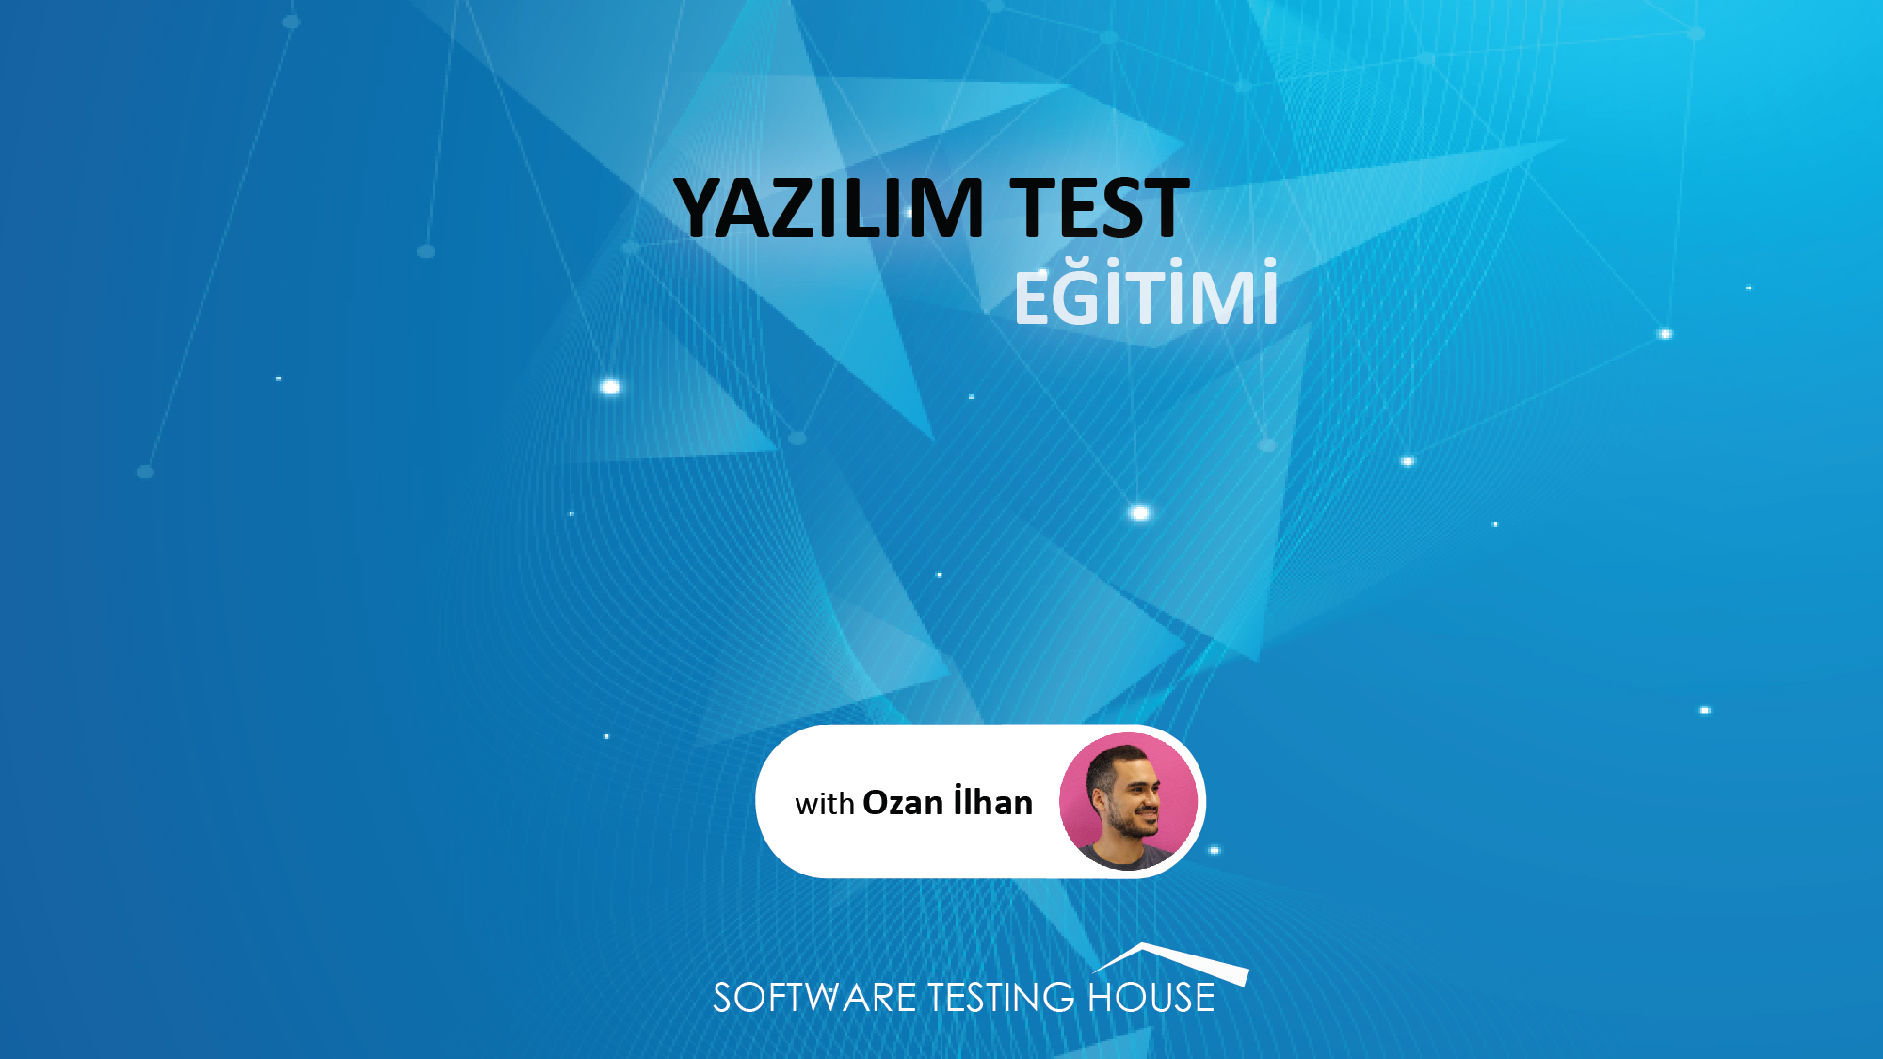
Duman ve Mantıklılık Testleri (Smoke & Sanity Testing)

Slide 2
Duman Testi (Smoke Testing)
Duman Testi

Slide 3
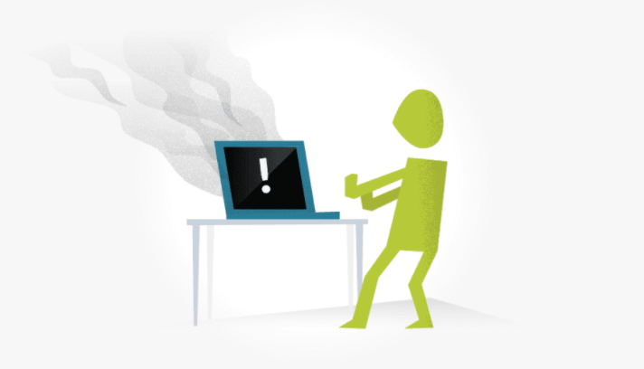
Duman testi (smoke testing), bir uygulamanın en önemli fonksiyonlarının çalışıp çalışmadığını anlamak amacıyla, detaylara girmeden yapılan teste denir. Duman testi genellikle uygulamanın yeni sürümünün yayınlanması sonrasında kritik fonksiyonların kontrolü için gerçekleştirilir.
Duman Testi

Slide 4
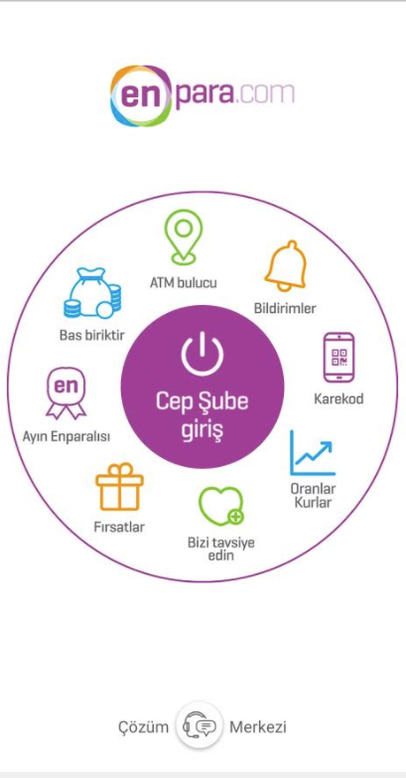
Uygulamanın yeni sürümü çıktığında, değişiklik sonrası ana fonksiyonların hala çalışır olduğunu kontrol etmeliyiz. Bu sebeple sürüm sonrası kullanıcı girişi, para transferi ve diğer önemli alanların kontrolü yapılır.
Duman testi pek çok açıdan kullanışlı ve maliyeti düşük bir testtir ve IT sektöründe yaygın olarak kullanılır.
Duman test koşusundan önce basit bir kontrol-listesi hazırlanması önemlidir.
Duman Testi

Slide 5
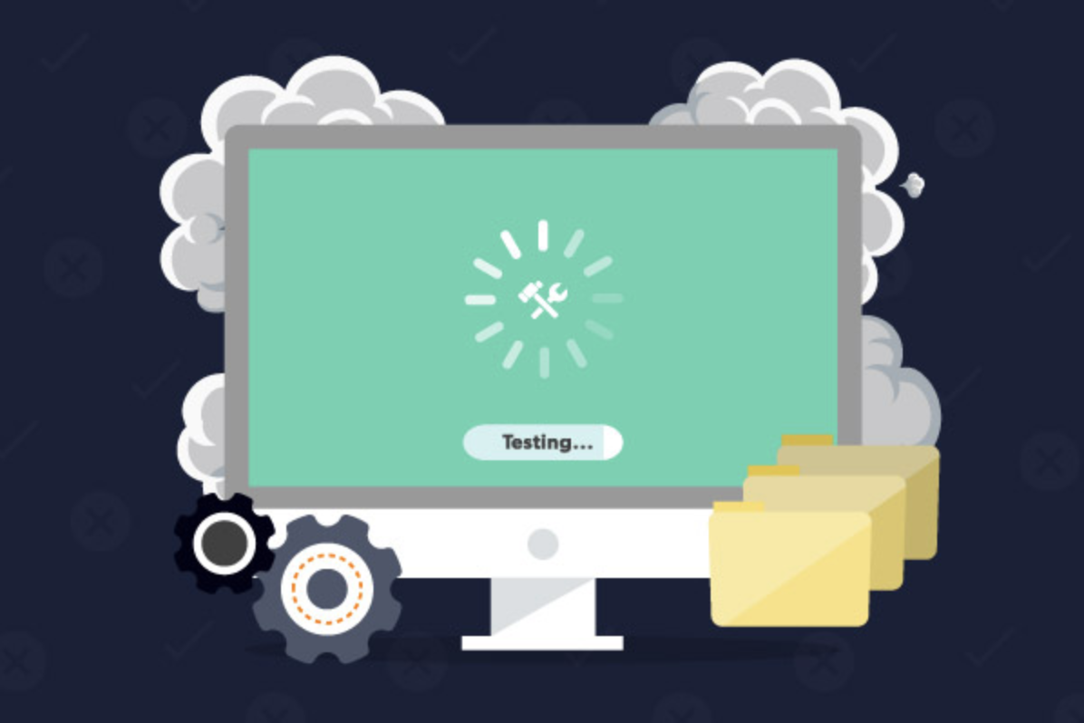
Duman testleriyle uygulanın %100 hatasız olduğu kontrol edilmez.
Duman testinin amacı yeni uygulama versiyonda yüksek öneme sahip hatanın oluşmadığını ya da daha önce ortaya çıkan bir hatanın çözüldüğünü kontrol etmektir
Duman Testi

Slide 6
Mantıklılık Testi (Sanity Testing)
Mantıklılık Testi

Slide 7
Mantıklılık testi genellikle yeni uygulama sürümünde hata çözümü sonrası, fonksiyonda sadece bu hataların çözülüp çözülmediğinin kontrol edilmesidir. Uygulamanın tümüyle değil, sadece kod değişimi yapılan kısmı kontrol edilir.
Eğer mantıklılık testi başarılı değilse, uygulama sürümünü daha fazla test etmemize gerek yoktur ve sürüm test uzmanı tarafından reddedilir.
Mantıklılık Testi

Slide 8
Duman Testi (Smoke Testing) | Mantıklılık Testi (Sanity Testing)
Duman testi tüm uygulama üzerinde koşulur. Uygulamada önemli bir hata olmadığını ve test edilebilir olduğunu kontrol eder. | Mantıklılık testi yeni yazılım sürümü yayınlanırken, sadece değişiklik yapılan fonksiyonu çok detaylı olmamak kaydıyla kontrol edilmesidir.
Duman testi yazılımcılar ve test uzmanları tarafından gerçekleştirilir. | Mantıklılık testi test uzmanları tarafından koşulur.
Duman testinde uygulama sürümünün erken safhalarında da koşulabilir. | Mantıklılık testinde uygulama genellikle son aşamadadır ve hata beklenmez.
Duman ve Mantıklılık Testi

